Slide 1
Мой опыт наставничества
Тупицына Наталья Михайловна,
учитель начальных классов высшей категории МБОУ СОШ № 183

Slide 2
Адаптация молодого педагога
Наставничество - универсальная технология передачи опыта, знаний, формирования навыков, компетенций, метакомпетенций и ценностей через неформальное взаимообогащающее общение, основанное на доверии и партнерстве
Распоряжение Минпросвещения России от 25.12.2019 N Р-145 «Об утверждении методологии (целевой модели) наставничества…»

Slide 3
Цели и задачи
Целями наставничества являются: адаптация подопечных к работе в организации на основе единой системы передачи опыта и воспитания, повышение квалификации педагогов, обеспечение оптимального использования времени и ресурсов для скорейшего достижения подопечными необходимых результатов, снижение текучести кадров и мотивирования новых работников к достижению целей организации
«Положение о наставничестве» МАОУ СОШ № 183
Notes:
Это другой параметр для обзорных слайдов, использующих переходы.

Slide 4
Цели и задачи
Основные задачи наставничества:
оказание помощи подопечному в освоении необходимых компетенций за счет ознакомления с современными методами и приемами работы, передачи наставником личного опыта;
обучение подопечного в минимальные сроки необходимому профессиональному мастерству, соблюдению требований нормативных документов, в том числе по охране труда;
содействие достижению подопечным высокого качества труда;
вхождение подопечного в трудовой коллектив, освоение им корпоративной культуры;
воспитание у подопечного чувства личной ответственности за результаты своего труда
«Положение о наставничестве» МАОУ СОШ № 183

Slide 5
Цели и задачи
Чтобы в нашей начальной школе появился новый ХОРОШИЙ учитель
Чтобы этот учитель задержался в НАШЕЙ школе

Slide 6
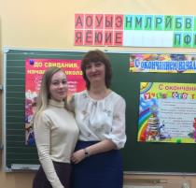
Пять шагов наставничества
Я расскажу, ты послушай
Сделаем вместе
Сделай сам, расскажи, что сделал
Я покажу, ты посмотри
Сделай сам, я подскажу

Slide 7
Я расскажу, ты послушай
1
Посещение уроков молодого педагога, их анализ
Наблюдение за работой молодого специалиста
Знакомство с локальными нормативными актами
Помощь в ведении документации
Консультации
Беседы
Знакомство с рабочими программами
Notes:
Это другой параметр для обзорного слайда.

Slide 8
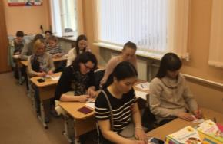
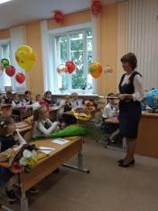
Я покажу, ты посмотри
2
Как провести родительское собрание?
Показ уроков наставником
Показ родительских собраний
Совместное посещение уроков коллег
Показ и посещение уроков, где используется определенная образовательная технология
Мастер-классы
Показ работы с ученическими проектами
Знакомство с циклограммой деятельности наставника
Как провести первый урок?

Slide 9
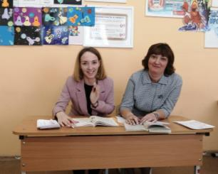
Сделаем вместе
3
Совместное составление рабочих программ
Совместное составление планов уроков
Совместное составление контрольных работ
Совместное составление циклограммы деятельности учителя
Совместная разработка дидактических материалов
Выбор методической темы молодого педагога
Совместное выступление на заседании методического объединения
Notes:
Это другой параметр для обзорного слайда.

Slide 10
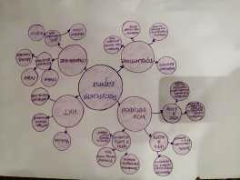
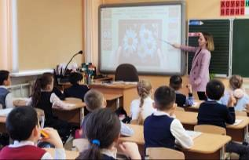
Сделай сам, я подскажу
4
Посещение уроков молодого специалиста
Посещение родительских собраний молодого специалиста
Просмотр организации проектной деятельности
Первое выступление молодого специалиста на заседании методического объединения
Анализ всех мероприятий
Составление личностно-ресурсных карт

Slide 11
Сделай сам, расскажи, что сделал
5
Открытые уроки молодого специалиста
Самоанализ молодым специалистом своих уроков
Подготовка к аттестации и аттестация молодого специалиста
Участие молодого специалиста в профессиональных конкурсах
Выступления молодого специалиста на педсоветах и методических объединениях

Slide 12
Профессиональный рост
Молодой специалист шаг 1 шаг 2 шаг 3 шаг 4 шаг 5 Профессионал

Slide 13
Формы и методы наставничества
сторителлинг
вопрошание
Беседы
Наблюдения
Личностно-ресурсные карты
Пробы
профессиональные
включенное
доверие
записи (аудио, видео)
мечты, цели
личностные
невключенное
самоорганизация
знания, умения
Notes:
Вопрошание — языковое выражение наличия пустоты в познавательном стремлении, в результате которого расширяются знания о конкретной предметной области. Вопрошание предполагает наличие чувства или мысли о неполноте или неточности уже известного, в результате чего возникает потребность сформулировать в языковом плане соответствующие аспекты неизвестного и искать на них ответы.

Slide 14
Спасибо за внимание!

